Slide 1

Видатні скульптури Мікеланджело Буонарроті
Виконала
Учениця 11- А класу
Оксаніч Дарина

Slide 2
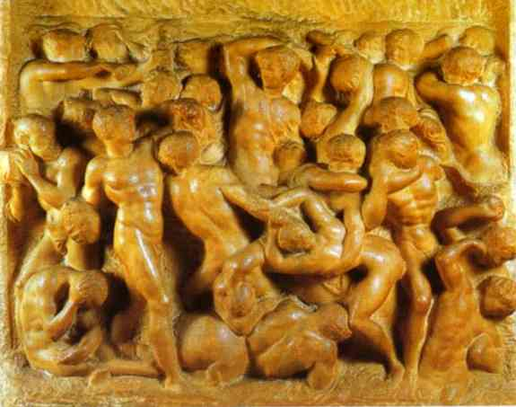
1. Барельєф
“Битва кентаврів”
„Битва кентаврів” являє собою творчу парафразу римського саркофагу. Тут Мікеланджело демонструє особливості своєї зрілої манери: виражає емоційну напругу битви протиставленням оголених чоловічих тіл; перетворює безліч фігур на неглибоку завісу, позаду якої нема нічого, що б асоціювалось із „місцем події”; місцями залишає „non finito”. Щільно переплетені тіла виступають вперед. Грубо вирізьблене тло наверху – розпечене битвою повітря. Це перше й найбільш загальне формулювання теми боротьби у Мікеланджело, коли драматична колізія виступає у максимально широкій, але одночасно й у нерозчленованій формі, коли ідейна програма образа зливається із його пластичною стихією, чим і пояснюються труднощі у наближенні її до тієї чи іншої фабули.

Slide 3
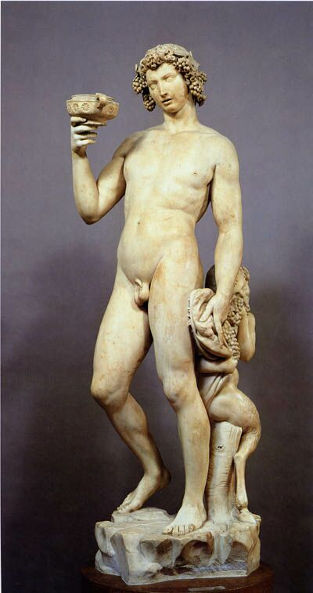
2. “Вакх”
Cтатуя Вакха, є найменш самостійною з творів Буонарроті. Вона видає прямий та дуже сильний вплив античної пластики, що наче сковує волю скульптора. У ній є дещо безособисте, її фактура видається занадто загладженою, її поза сприймається як повторення завченого мотиву руху. П’яного бога вина супроводжує маленький сатир, який ласує кетягом винограду. Вакх наче готовий впасти вперед, але зберігає рівновагу, відхиляючись назад; його погляд обернений на чашу з вином. Мускулатура спини виглядає пружною, але розслаблені м’язи живота і стегон демонструють фізичну, а, отже, і духовну слабкість. У саду вілли першого володаря статуї вона зайняла своє місце серед антиків, подібних їй.

Slide 4
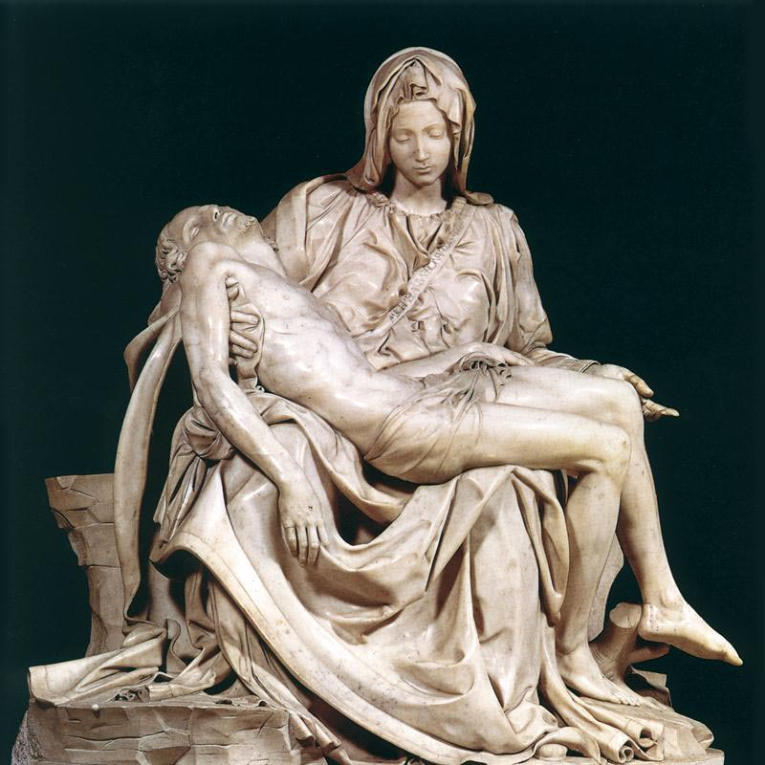
3. “П’єта”
Марія, яка тримає на колінах мертвого Христа, зображена тут не за роками молодою. Її прекрасне обличчя дихає смутком, але у ньому немає відчаю. Загибель сина вона сприймає як втілення задуму долі. Її горе настільки нескінчене та велике, що перетворюється з особистого на горе всього людства. З неймовірною майстерністю поєднав Мікеланджело дві фігури, що перехрещуються, у нерозривну групу.
Він так скомпонував фігуру Христа, що вона не виходить за межі замкненого силуету, наділеного сильною пластичною виразністю. Хітон та плащ Марії, що лягають красивими складками, відтіняють наготу безпомічного, тендітного, тонкого тіла Христа. Поверхню мармуру ретельно відполіровано, всі деталі оброблені із дуже високим ступенем завершеності. Враховуючи майбутнє місцезнаходження скульптурної групи, призначеної для прикрашення капели, де вона мала стояти біля стіни, Мікеланджело підпорядкував всю композицію її фронтальному аспекту.

Slide 5
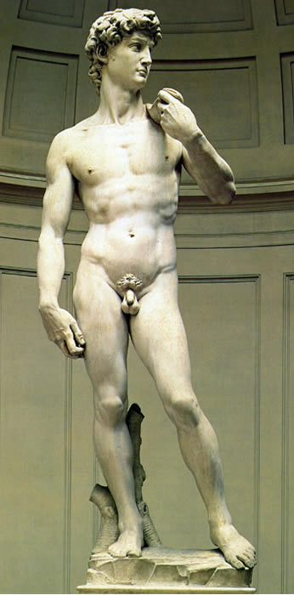
4. “ Давид”
Давид, один з найкращих та найвідоміших своїх творів. Давида поставили перед стіною Палаццо Веккьо, й він мав символізувати свободу республіки. Скульптор отримав мармурову брилу сильно витягненої форми та неглибоку за об’ємом. До того ж ця брила була частково підготована для фігури Давида скульпторами XV століття, які потім відмовились від неї, такою незручною вона була за формою.
Біблійного героя Давида, що переміг велетня Голіафа, Мікеланджело зобразив оголеним, повернувши тим самим оголеності той етичний сенс, який вона мала в античній пластиці.
Фігура дана у стані спокою. Закинена на плече праща й камінь у правій руці є лише атрибутами, що натякають на героїчний вчинок Давида. У нього непропорційно великі кінцівки та важка голова, чим підкреслений юнацький характер постаті. Прекрасне, мужнє обличчя помічене шляхетністю, могутній торс та чудово модельовані руки й ноги виражають не лише фізичну міць, але й підкреслюють силу духу. Фігура вільно розгорнена у просторі, важкість тіла спочиває на правій нозі, ліва дещо відставлена вбік, ліва рука, що підтримує пращу, зігнута у лікті, наче запрошуючи глядача обійти навколо статуї. Але в основному вона розрахована на сприйняття фронтальне та під кутом справа, куди повернене обличчя Давида та куди спрямований його погляд. Давиду властиві така міць та енергія, що, здається, немає сили у світі, яка б могла протистояти юному герою.

Slide 6
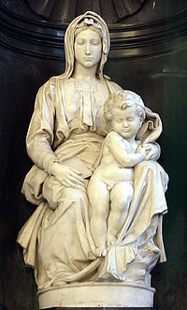
5. “Мадонна Брюгге”
Статуя Мадонни прикрашає вівтар церкви Нотр Дам у Брюгге. За виключною ретельністю обробки деталей та за характером полірування мармуру вона є близькою до “П’єти”. Зовсім незвичним є іконографічний тип Мадонни. Марія не тримає Немовля на руках, він стоїть, обхопивши лівою рукою її коліно. Оголена фігура Христа дана у оточенні глибоких складок плаща Марії, від чого вона отримує особливу пластичну виразність. Мікеланджело чудово пов’язує одну з одною фігури й майстерно включає їх у межі замкненої контурної лінії, м’якої та хвилястої. Вираз молодого обличчя Марії серйозний та зосереджений. Тут, як і у “П’єті”, вона виступає провидицею трагічної долі свого сина.

Slide 7
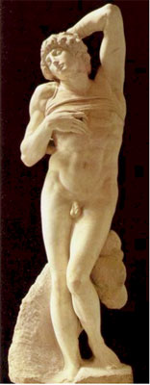
6. “Раб, що вмирає”
В цій статуї Мікеланджело демонструє дуже високу якість обробки. Але що найбільше виокремлює її в історії мистецтва, так це чутливість, невластива для концепції чоловічого оголеного тіла у скульптурі Заходу. Положення тіла “Раба, що вмирає” нестійке. Виставлений вгору лікоть, гострий вигин правої руки; зусилля змінюється знемогою. Нерівна опора та наче підломлена зненацька нога створюють враження, що фігура починає повільно осідати вбік та назад, так що доводиться підстрахувати її фігурою мавпи. Форми ідеальні, поза чудова, обличчя сповнене блаженства, яке не викликає суму. “Раб” як віртуально жива істота вмирає, кам’яніє. Але “Раб” як камінь – прокидається.

Slide 8
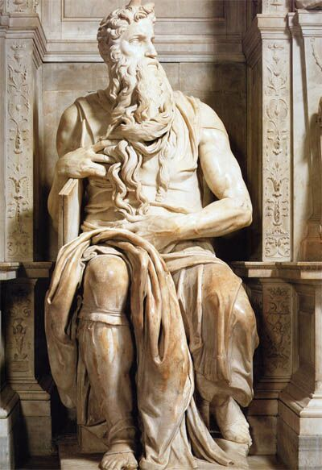
7. “Мойсей”
“Мойсей” представлений у момент, коли, отримавши від Бога Скрижалі, він побачив, що його народ вклоняється золотому теляті; перед тим, як розбив Скрижалі Заповіту: це останній момент стриманості перед вибухом. Він представлений як “грізний володар”: застрашливе обличчя й нервове жестикулювання, різкий поворот голови, рвучко відставлена нога, роги. Сидячи у величній позі, однією рукою він підтримує Скрижалі, а іншою гладить довгу бороду, волосся в якій здається найтоншим та м’яким. Статуя Мойсея, поставлена в центр ансамблю гробниці, не втратила художньої цінності, а набрала нової функції: перетворилась на колосального ідола, що збирає до своїх ніг велику кількість поклонників.

Slide 9
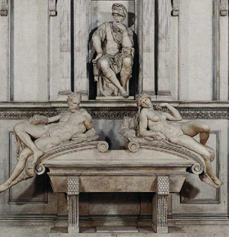
8. “Лоренцо ІІ Медічі”
“ Ранок і вечір”
Ідеалістична статуя Лоренцо Медічі, герцога Урбинського сидить в неглибоких нішах над саркофагами, на тлі архітектурної декорації. Мікеланджело зобразив Лоренцо у вигляді воєначальника у блискучих обладунках римських імператорів.
Лоренцо в шоломі, що нагадує маску, яка затіняє лице, сидить занурений у глибокі роздуми. Недарма ще в XVI ст. цю статую називали "Мислителем". Рукою він підпирає голову, а ліктем спирається на шкатулку, оздоблену звірячою мордою, символізує мудрість і ділові якості.
“Ранок” –оголена жіноча мармурова фігура. Мікеланджело вважав жіноче тіло менш виразним, ніж чоловіче.
”Вечір” – чоловік, протиставлений жінці , уособлює пасивний початок.

Slide 10
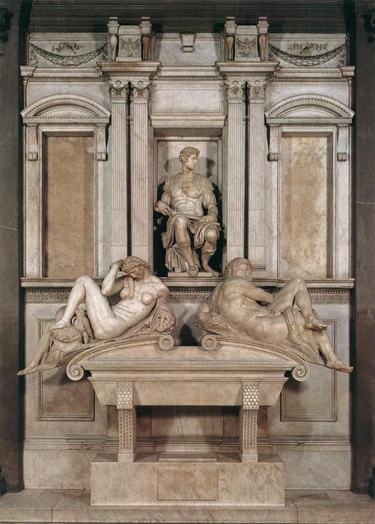
9. “Джуліано Медічі”
“День і ніч”
Ідеалістична статуя Джуліано Медічі, герцога Немурського сидить в неглибоких нішах над саркофагами, на тлі архітектурної декорації. Мікеланджело зобразив Джуліано у вигляді воєначальника у блискучих обладунках римських імператорів.
Джуліано майстер зобразив з непокритою головою, мужнього, енергійного, але байдужого - як уособлення дієвого початку. Невимушеним витонченим жестом він спирається на жезл командувача, символізуючи світ, видобутий війною.
“Ніч”– у Мікеланджело оголена жіноча мармурова фігура.
”День ” – чоловік, протиставлений жінці , уособлює пасивний початок.

Slide 11
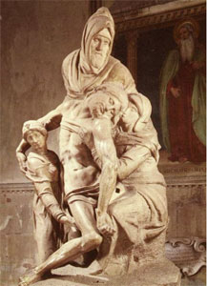
10. “Покладення до труни”
Готуючись до смерті, Мікеланджело розпочав роботу над скульптурною групою “Покладення до труни” для власної гробниці. Його слуга Урбіно так чіплявся до майстра, щоб той скоріше завершив її, що той розбив незавершену групу. Найближчий учень майстра Тиберіо Кальканьї, використовуючи зроблену Мікеланджело попередню модель, зібрав відколоті шматки мармуру та відновив усю скульптурну групу. При цьому він завершив фігуру Магдалени, незавершені ж самим майстром частини, він не чіпав. Скульптором показаний момент, коли зняте з хреста тіло збираються покласти в труну. Тіло Христа підтримують Марія Магдалена, Богоматір та Йосиф Аримафейський, в образі якого Мікеланджело дав свій автопортрет. Тонке, ламке тіло Христа, незвично витягнуте за своїми пропорціями, має в собі багато готичного. Із великою майстерністю у ньому втілена ідея жертовності. Тіло безсильно сповзає вниз й усі спроби утримати його здаються безнадійними. В оточуючих Христа фігурах художник передав різні відтінки відчаю та суму. Особливо виразна Марія, яка притиснулась щокою до безсильно схиленої голови Христа. Її очі заплющені, востаннє вона прощається із сином. Повний трагізму також образ Йосифа Аримафейського – ідеальний автопортрет художника. У втомленому, старому обличчі є певне зречення всього земного.

Slide 12
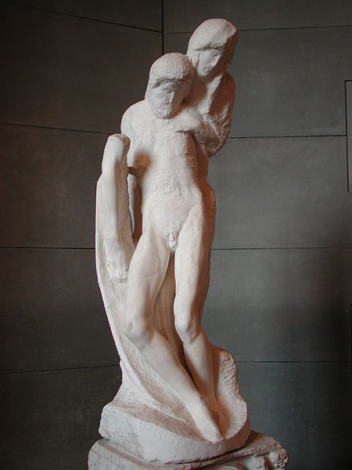
11. “П’єта Ронданіні”
Останній скульптурний твір Мікеланджело – “П’єта Ронданіні”, над якою художник працював до самої смерті. Але група залишилась незавершеною. Це один з найтрагічніших за задумом творів Мікеланджело. У ньому майстер наче прощається з життям.
Незмірний ступінь того відчаю, який втілений у цих двох одиноких фігурах. Мати притискається до мертвого тіла свого сина, бо не має змоги з ним розлучитися. Вона не плаче, не кричить від жаху. Її скорбота мовчазна. Нестійкі фігури, охоплені єдиним, розгорненим по параболі рухом, отримали дуже витягнені пропорції; від улюбленого автором енергійного контрапосту не залишилось й сліду, тіло стало інертним та перебільшено крихким. Пластична маса наче розтанула, духовному початку тут вже нема із чим боротись. У цій скульптурній групі майстер вперше долає конфлікт протидіючих сил, але ціною максимального полегшення матерії, що отримує дивовижну натхненність.

Slide 13
Дякую за увагу!

